Slide 1
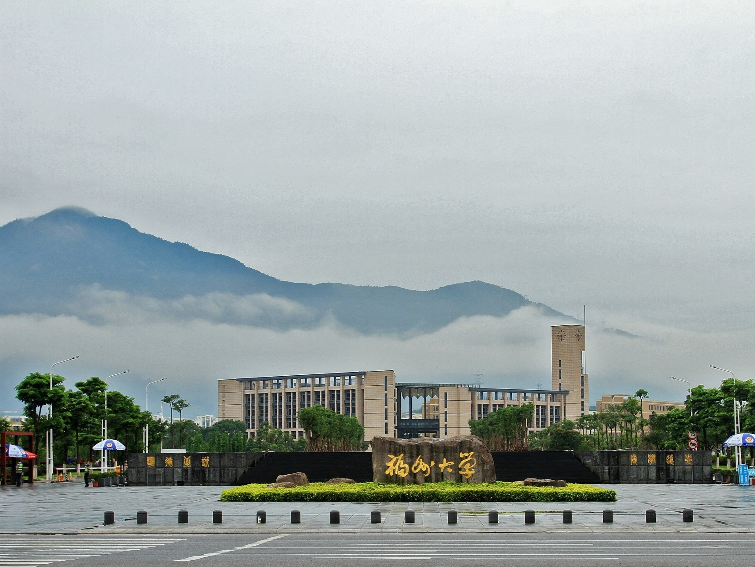


矢志创新，逐梦中山
保研个人陈述
连小桢
福州大学软件工程专业
2025.09.11

Slide 2
01
自我介绍
02
获奖情况
目 录
03
科研情况
CONTENTS
04
学习计划
05
入营考察内容

Slide 3


01
“
自我介绍
”
Background and Significance

Slide 4


1.自我介绍

Slide 5
02
“
成绩情况
”
Background and Significance

Slide 6
2.成绩情况

Slide 7
03
“
获奖情况
”
Background and Significance

Slide 8
3.获奖情况

Slide 9
04
“
科研情况
”
Background and Significance

Slide 10
4.科研情况

Slide 11
05
“
社会实践
”
Background and Significance

Slide 12
5.入营考察内容

Slide 13


谢谢聆听
连文桢
福州大学软件工程专业

